Slide 1
P10153 「LAOI-5」膜你赛

Slide 2
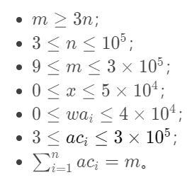
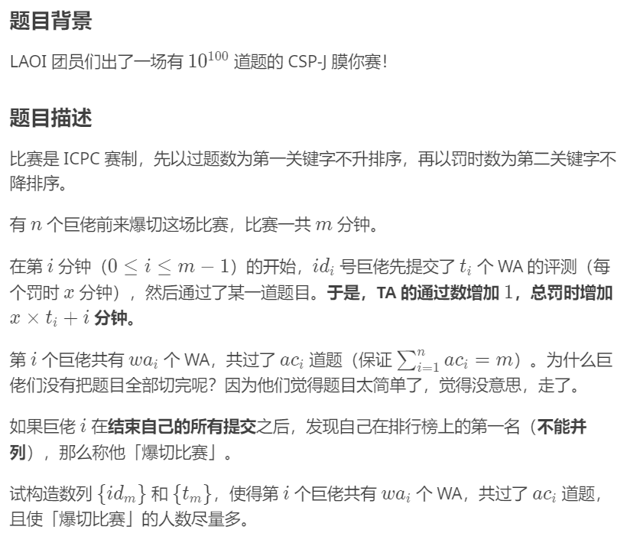
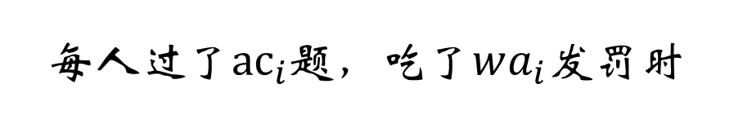
P10153 「LAOI-5」膜你赛
每人过了${ac}_{i}$题，吃了$wa_{i}$发罚时
给一种聪明的安排方式
让最多人A完最后一题时为第一名

Slide 3
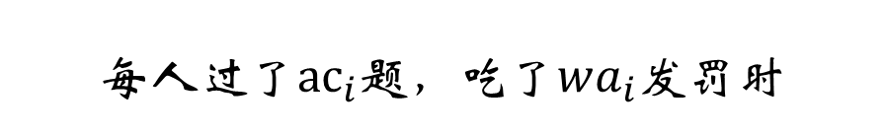
跑一遍样例试试……
FHC
1WA
ZH
2WA
ZH
1WA
LC
0WA
LC
0WA
ZH
1WA
LC
0WA
ZH
4WA
FHC
0WA
FHC
2WA
 | 通过 | 罚时
FHC | 0 | 0
LC | 0 | 0
ZH | 0 | 0
 | 罚时=3
FHC | 3AC | 3WA
LC | 3AC | 0WA
ZH | 4AC | 8WA
每人过了${ac}_{i}$题，吃了$wa_{i}$发罚时
给一种聪明的安排方式
让最多人A完最后一题时为第一名

Slide 4
跑一遍样例试试……
FHC
1WA
 | 通过 | 罚时
FHC | 1 | 3
 | 罚时=3
FHC | 3AC | 3WA
LC | 3AC | 0WA
ZH | 4AC | 8WA
每人过了${ac}_{i}$题，吃了$wa_{i}$发罚时
给一种聪明的安排方式
让最多人A完最后一题时为第一名

Slide 5
跑一遍样例试试……
FHC
1WA
ZH
2WA
 | 通过 | 罚时
FHC | 1 | 3
ZH | 1 | 7
 | 罚时=3
FHC | 3AC | 3WA
LC | 3AC | 0WA
ZH | 4AC | 8WA
每人过了${ac}_{i}$题，吃了$wa_{i}$发罚时
给一种聪明的安排方式
让最多人A完最后一题时为第一名

Slide 6
跑一遍样例试试……
FHC
1WA
ZH
2WA
ZH
1WA
 | 通过 | 罚时
FHC | 1 | 3
ZH | 2 | 12
 | 罚时=3
FHC | 3AC | 3WA
LC | 3AC | 0WA
ZH | 4AC | 8WA
每人过了${ac}_{i}$题，吃了$wa_{i}$发罚时
给一种聪明的安排方式
让最多人A完最后一题时为第一名

Slide 7
跑一遍样例试试……
FHC
1WA
ZH
2WA
ZH
1WA
 | 通过 | 罚时
ZH | 2 | 12
FHC | 1 | 3
 | 罚时=3
FHC | 3AC | 3WA
LC | 3AC | 0WA
ZH | 4AC | 8WA
每人过了${ac}_{i}$题，吃了$wa_{i}$发罚时
给一种聪明的安排方式
让最多人A完最后一题时为第一名

Slide 8
跑一遍样例试试……
FHC
1WA
ZH
2WA
ZH
1WA
LC
0WA
 | 通过 | 罚时
ZH | 2 | 12
FHC | 1 | 3
LC | 1 | 3
 | 罚时=3
FHC | 3AC | 3WA
LC | 3AC | 0WA
ZH | 4AC | 8WA
每人过了${ac}_{i}$题，吃了$wa_{i}$发罚时
给一种聪明的安排方式
让最多人A完最后一题时为第一名

Slide 9
跑一遍样例试试……
FHC
1WA
ZH
2WA
ZH
1WA
LC
0WA
LC
0WA
 | 通过 | 罚时
ZH | 2 | 12
FHC | 1 | 3
LC | 2 | 7
 | 罚时=3
FHC | 3AC | 3WA
LC | 3AC | 0WA
ZH | 4AC | 8WA
每人过了${ac}_{i}$题，吃了$wa_{i}$发罚时
给一种聪明的安排方式
让最多人A完最后一题时为第一名

Slide 10
跑一遍样例试试……
FHC
1WA
ZH
2WA
ZH
1WA
LC
0WA
LC
0WA
 | 通过 | 罚时
LC | 2 | 7
ZH | 2 | 12
FHC | 1 | 3
 | 罚时=3
FHC | 3AC | 3WA
LC | 3AC | 0WA
ZH | 4AC | 8WA
每人过了${ac}_{i}$题，吃了$wa_{i}$发罚时
给一种聪明的安排方式
让最多人A完最后一题时为第一名

Slide 11
跑一遍样例试试……
FHC
1WA
ZH
2WA
ZH
1WA
LC
0WA
LC
0WA
ZH
1WA
 | 通过 | 罚时
LC | 2 | 7
ZH | 3 | 20
FHC | 1 | 3
 | 罚时=3
FHC | 3AC | 3WA
LC | 3AC | 0WA
ZH | 4AC | 8WA
每人过了${ac}_{i}$题，吃了$wa_{i}$发罚时
给一种聪明的安排方式
让最多人A完最后一题时为第一名

Slide 12
跑一遍样例试试……
FHC
1WA
ZH
2WA
ZH
1WA
LC
0WA
LC
0WA
ZH
1WA
 | 通过 | 罚时
ZH | 3 | 20
LC | 2 | 7
FHC | 1 | 3
 | 罚时=3
FHC | 3AC | 3WA
LC | 3AC | 0WA
ZH | 4AC | 8WA
每人过了${ac}_{i}$题，吃了$wa_{i}$发罚时
给一种聪明的安排方式
让最多人A完最后一题时为第一名

Slide 13
跑一遍样例试试……
FHC
1WA
ZH
2WA
ZH
1WA
LC
0WA
LC
0WA
ZH
1WA
LC
0WA
 | 通过 | 罚时
ZH | 3 | 20
LC | 3 | 13
FHC | 1 | 3
 | 罚时=3
FHC | 3AC | 3WA
LC | 3AC | 0WA
ZH | 4AC | 8WA
每人过了${ac}_{i}$题，吃了$wa_{i}$发罚时
给一种聪明的安排方式
让最多人A完最后一题时为第一名

Slide 14

跑一遍样例试试……
FHC
1WA
ZH
2WA
ZH
1WA
LC
0WA
LC
0WA
ZH
1WA
LC
0WA
 | 通过 | 罚时
LC | 3 | 13
ZH | 3 | 20
FHC | 1 | 3
 | 罚时=3
FHC | 3AC | 3WA
LC | 3AC | 0WA
ZH | 4AC | 8WA
每人过了${ac}_{i}$题，吃了$wa_{i}$发罚时
给一种聪明的安排方式
让最多人A完最后一题时为第一名

Slide 15
跑一遍样例试试……
FHC
1WA
ZH
2WA
ZH
1WA
LC
0WA
LC
0WA
ZH
1WA
LC
0WA
ZH
4WA
 | 通过 | 罚时
LC | 3 | 13
ZH | 4 | 39
FHC | 1 | 3
 | 罚时=3
FHC | 3AC | 3WA
LC | 3AC | 0WA
ZH | 4AC | 8WA
每人过了${ac}_{i}$题，吃了$wa_{i}$发罚时
给一种聪明的安排方式
让最多人A完最后一题时为第一名

Slide 16

跑一遍样例试试……
FHC
1WA
ZH
2WA
ZH
1WA
LC
0WA
LC
0WA
ZH
1WA
LC
0WA
ZH
4WA
 | 通过 | 罚时
ZH | 4 | 39
LC | 3 | 13
FHC | 1 | 3
 | 罚时=3
FHC | 3AC | 3WA
LC | 3AC | 0WA
ZH | 4AC | 8WA
每人过了${ac}_{i}$题，吃了$wa_{i}$发罚时
给一种聪明的安排方式
让最多人A完最后一题时为第一名

Slide 17
跑一遍样例试试……
FHC
1WA
ZH
2WA
ZH
1WA
LC
0WA
LC
0WA
ZH
1WA
LC
0WA
ZH
4WA
FHC
0WA
 | 通过 | 罚时
ZH | 4 | 39
LC | 3 | 13
FHC | 2 | 11
 | 罚时=3
FHC | 3AC | 3WA
LC | 3AC | 0WA
ZH | 4AC | 8WA
每人过了${ac}_{i}$题，吃了$wa_{i}$发罚时
给一种聪明的安排方式
让最多人A完最后一题时为第一名

Slide 18

跑一遍样例试试……
FHC
1WA
ZH
2WA
ZH
1WA
LC
0WA
LC
0WA
ZH
1WA
LC
0WA
ZH
4WA
FHC
0WA
FHC
2WA
 | 通过 | 罚时
ZH | 4 | 39
LC | 3 | 13
FHC | 3 | 26
 | 罚时=3
FHC | 3AC | 3WA
LC | 3AC | 0WA
ZH | 4AC | 8WA
每人过了${ac}_{i}$题，吃了$wa_{i}$发罚时
给一种聪明的安排方式
让最多人A完最后一题时为第一名

Slide 19
重要的观察：
FHC
1WA
ZH
2WA
ZH
1WA
LC
0WA
LC
0WA
ZH
1WA
LC
0WA
ZH
4WA
FHC
0WA
FHC
2WA
如果AC多的人已经完成比赛，此后AC更少的人再也无法爆切比赛
 | 罚时=3
FHC | 3AC | 3WA
LC | 3AC | 0WA
ZH | 4AC | 8WA
每人过了${ac}_{i}$题，吃了$wa_{i}$发罚时
给一种聪明的安排方式
让最多人A完最后一题时为第一名

Slide 20
重要的观察：
FHC
1WA
ZH
2WA
ZH
1WA
LC
0WA
LC
0WA
ZH
1WA
LC
0WA
ZH
4WA
FHC
0WA
FHC
2WA
如果AC多的人已经完成比赛，此后AC更少的人再也无法爆切比赛
把AC更多的人放在后面，并不会影响他们能否爆切比赛（？）
 | 罚时=3
FHC | 3AC | 3WA
LC | 3AC | 0WA
ZH | 4AC | 8WA
每人过了${ac}_{i}$题，吃了$wa_{i}$发罚时
给一种聪明的安排方式
让最多人A完最后一题时为第一名

Slide 21
重要的观察：
FHC
1WA
LC
0WA
LC
0WA
LC
0WA
FHC
0WA
FHC
2WA
ZH
2WA
ZH
1WA
ZH
1WA
ZH
4WA
如果AC多的人已经完成比赛，此后AC更少的人再也无法爆切比赛
把AC更多的人放在后面，并不会影响他们能否爆切比赛（先这么干）
 | 罚时=3
FHC | 3AC | 3WA
LC | 3AC | 0WA
ZH | 4AC | 8WA
每人过了${ac}_{i}$题，吃了$wa_{i}$发罚时
给一种聪明的安排方式
让最多人A完最后一题时为第一名

Slide 22
重要的观察：
FHC
1WA
LC
0WA
LC
0WA
LC
0WA
FHC
0WA
FHC
2WA
ZH
2WA
ZH
1WA
ZH
1WA
ZH
4WA
如果AC多的人已经完成比赛，此后AC更少的人再也无法爆切比赛
把AC更多的人放在后面，并不会影响他们能否爆切比赛（先这么干）
唯一重要的是相同AC选手的相对排序，且排序不变时，WA数的分配不会影响最终结果
 | 罚时=3
FHC | 3AC | 3WA
LC | 3AC | 0WA
ZH | 4AC | 8WA
每人过了${ac}_{i}$题，吃了$wa_{i}$发罚时
给一种聪明的安排方式
让最多人A完最后一题时为第一名

Slide 23
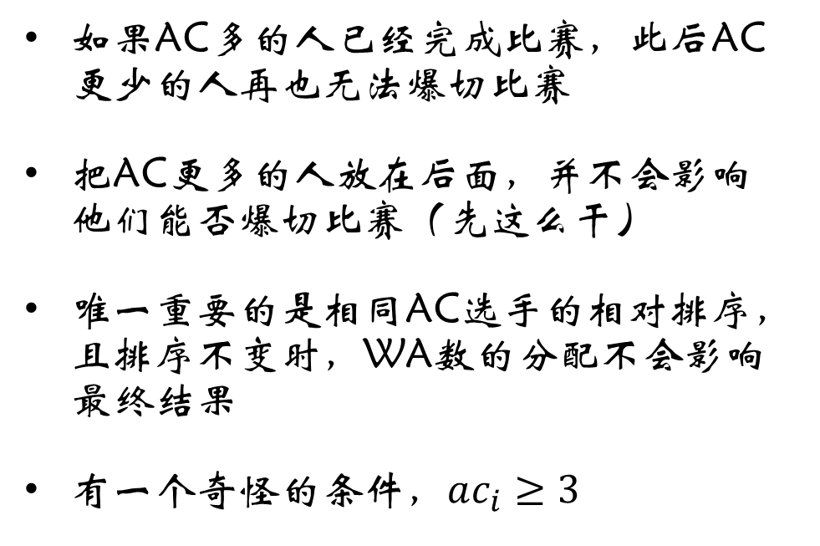
重要的观察：
FHC
0WA
LC
0WA
LC
0WA
LC
0WA
FHC
0WA
FHC
3WA
ZH
2WA
ZH
1WA
ZH
1WA
ZH
4WA
如果AC多的人已经完成比赛，此后AC更少的人再也无法爆切比赛
把AC更多的人放在后面，并不会影响他们能否爆切比赛（先这么干）
唯一重要的是相同AC选手的相对排序，且排序不变时，WA数的分配不会影响最终结果
有一个奇怪的条件，$ac_{i}≥3$
 | 罚时=3
FHC | 3AC | 3WA
LC | 3AC | 0WA
ZH | 4AC | 8WA
每人过了${ac}_{i}$题，吃了$wa_{i}$发罚时
给一种聪明的安排方式
让最多人A完最后一题时为第一名

Slide 24

聪明的构造：
FHC
0WA
LC
0WA
LC
0WA
LC
0WA
FHC
0WA
FHC
3WA
有一个奇怪的条件 $ac_{i}≥3$
 | 罚时=3
FHC | 3AC | 3WA
LC | 3AC | 0WA
ZH | 4AC | 8WA
每人过了${ac}_{i}$题，吃了$wa_{i}$发罚时
给一种聪明的安排方式
让最多人A完最后一题时为第一名

Slide 25

聪明的构造：
FHC
0WA
LC
0WA
LC
0WA
LC
0WA
FHC
0WA
FHC
3WA
有一个奇怪的条件 $ac_{i}≥3$
有没有保证LC始终比FHC排名高的方法？
 | 罚时=3
FHC | 3AC | 3WA
LC | 3AC | 0WA
ZH | 4AC | 8WA
每人过了${ac}_{i}$题，吃了$wa_{i}$发罚时
给一种聪明的安排方式
让最多人A完最后一题时为第一名

Slide 26

聪明的构造：
FHC
0WA
LC
0WA
LC
0WA
LC
0WA
FHC
0WA
FHC
3WA
有一个奇怪的条件 $ac_{i}≥3$
有没有保证LC始终比FHC排名高的方法？
LC的第$i$次提交始终在FHC的第$i$次提交之前
 | 罚时=3
FHC | 3AC | 3WA
LC | 3AC | 0WA
ZH | 4AC | 8WA
每人过了${ac}_{i}$题，吃了$wa_{i}$发罚时
给一种聪明的安排方式
让最多人A完最后一题时为第一名

Slide 27
聪明的构造：
LC
0WA
FHC
0WA
LC
0WA
FHC
0WA
LC
0WA
FHC
3WA
有一个奇怪的条件 $ac_{i}≥3$
有没有保证LC始终比FHC排名高的方法？
LC的第$i$次提交始终在FHC的第$i$次提交之前
 | 罚时=3
FHC | 3AC | 3WA
LC | 3AC | 0WA
ZH | 4AC | 8WA
每人过了${ac}_{i}$题，吃了$wa_{i}$发罚时
给一种聪明的安排方式
让最多人A完最后一题时为第一名

Slide 28
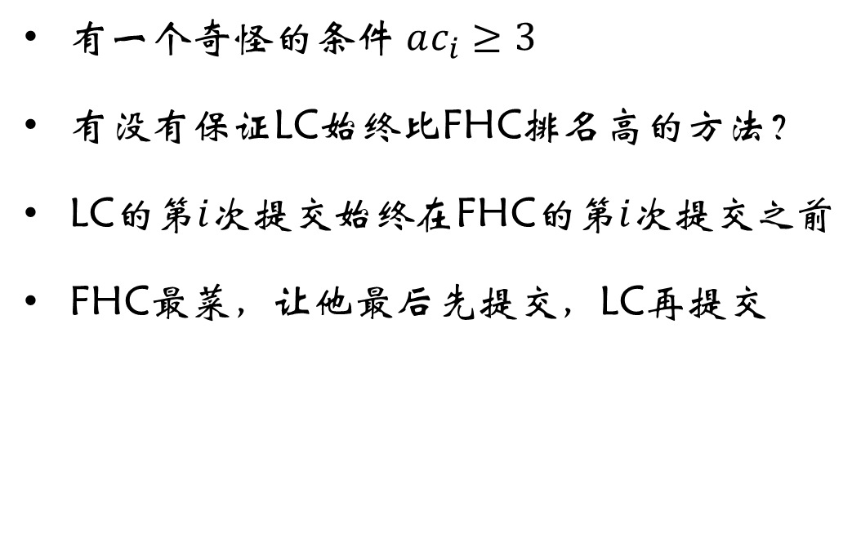
聪明的构造：
LC
0WA
FHC
0WA
LC
0WA
FHC
0WA
LC
0WA
FHC
3WA
有一个奇怪的条件 $ac_{i}≥3$
有没有保证LC始终比FHC排名高的方法？
LC的第$i$次提交始终在FHC的第$i$次提交之前
FHC最菜，让他最后先提交，LC再提交
 | 罚时=3
FHC | 3AC | 3WA
LC | 3AC | 0WA
ZH | 4AC | 8WA
每人过了${ac}_{i}$题，吃了$wa_{i}$发罚时
给一种聪明的安排方式
让最多人A完最后一题时为第一名

Slide 29

聪明的构造：
LC
0WA
FHC
0WA
LC
0WA
FHC
0WA
FHC
3WA
LC
0WA
有一个奇怪的条件 $ac_{i}≥3$
有没有保证LC始终比FHC排名高的方法？
LC的第$i$次提交始终在FHC的第$i$次提交之前
FHC最菜，让他最后先提交，LC再提交
 | 罚时=3
FHC | 3AC | 3WA
LC | 3AC | 0WA
ZH | 4AC | 8WA
每人过了${ac}_{i}$题，吃了$wa_{i}$发罚时
给一种聪明的安排方式
让最多人A完最后一题时为第一名

Slide 30
推广一下：
选手1
0WA
选手2
0WA
选手3
0WA
选手1
0WA
选手2
0WA
选手3
0WA
选手3
3WA
选手2
2WA
选手1
2WA
先按WA数递增排列，让WA数少的选手积累罚时优势
 | 罚时=x
选手1 | 3AC | 2WA
选手2 | 3AC | 2WA
选手3 | 3AC | 3WA
每人过了${ac}_{i}$题，吃了$wa_{i}$发罚时
给一种聪明的安排方式
让最多人A完最后一题时为第一名

Slide 31
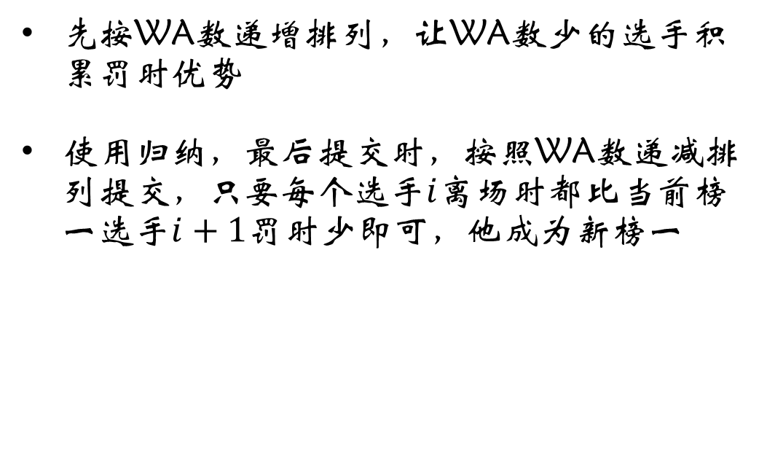
推广一下：
选手1
0WA
选手2
0WA
选手3
0WA
选手1
0WA
选手2
0WA
选手3
0WA
选手3
3WA
选手2
2WA
选手1
2WA
先按WA数递增排列，让WA数少的选手积累罚时优势
使用归纳，最后提交时，按照WA数递减排列提交，只要每个选手$i$离场时都比当前榜一选手$i+1$罚时少即可，他成为新榜一
 | 罚时=x
选手1 | 3AC | 2WA
选手2 | 3AC | 2WA
选手3 | 3AC | 3WA
每人过了${ac}_{i}$题，吃了$wa_{i}$发罚时
给一种聪明的安排方式
让最多人A完最后一题时为第一名

Slide 32
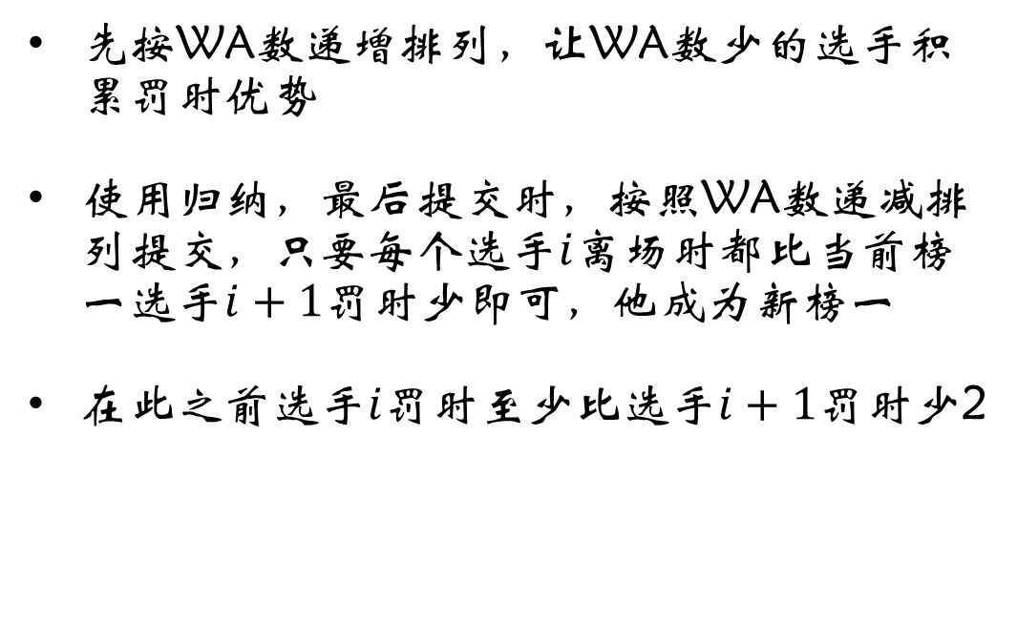
推广一下：
选手1
0WA
选手2
0WA
选手3
0WA
选手1
0WA
选手2
0WA
选手3
0WA
选手3
3WA
选手2
2WA
选手1
2WA
先按WA数递增排列，让WA数少的选手积累罚时优势
使用归纳，最后提交时，按照WA数递减排列提交，只要每个选手$i$离场时都比当前榜一选手$i+1$罚时少即可，他成为新榜一
在此之前选手$i$罚时至少比选手$i+1$罚时少2
 | 罚时=x
选手1 | 3AC | 2WA
选手2 | 3AC | 2WA
选手3 | 3AC | 3WA
每人过了${ac}_{i}$题，吃了$wa_{i}$发罚时
给一种聪明的安排方式
让最多人A完最后一题时为第一名

Slide 33
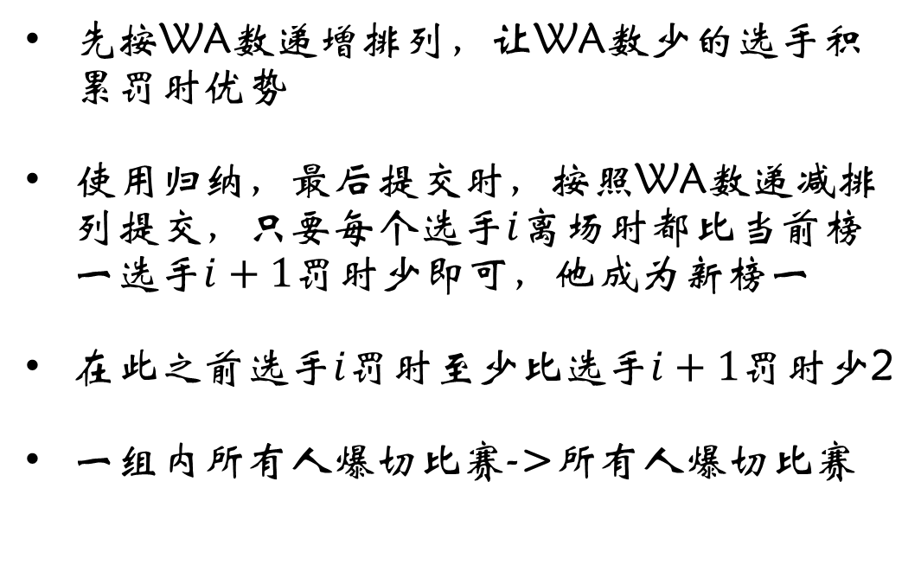
推广一下：
选手1
0WA
选手2
0WA
选手3
0WA
选手1
0WA
选手2
0WA
选手3
0WA
选手3
3WA
选手2
2WA
选手1
2WA
先按WA数递增排列，让WA数少的选手积累罚时优势
使用归纳，最后提交时，按照WA数递减排列提交，只要每个选手$i$离场时都比当前榜一选手$i+1$罚时少即可，他成为新榜一
在此之前选手$i$罚时至少比选手$i+1$罚时少2
一组内所有人爆切比赛->所有人爆切比赛
 | 罚时=x
选手1 | 3AC | 2WA
选手2 | 3AC | 2WA
选手3 | 3AC | 3WA
每人过了${ac}_{i}$题，吃了$wa_{i}$发罚时
给一种聪明的安排方式
让最多人A完最后一题时为第一名

Slide 34
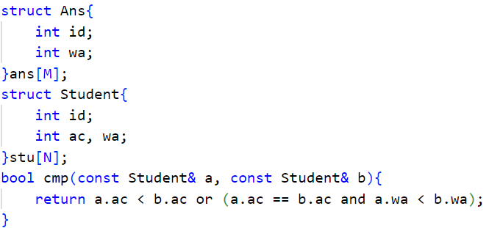
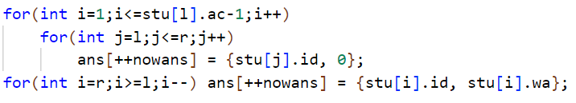
具体实现：
选手1
0WA
选手2
0WA
选手3
0WA
选手1
0WA
选手2
0WA
选手3
0WA
选手3
3WA
选手2
2WA
选手1
2WA
 | 罚时=x
选手1 | 3AC | 2WA
选手2 | 3AC | 2WA
选手3 | 3AC | 3WA
每人过了${ac}_{i}$题，吃了$wa_{i}$发罚时
给一种聪明的安排方式
让最多人A完最后一题时为第一名

Slide 35
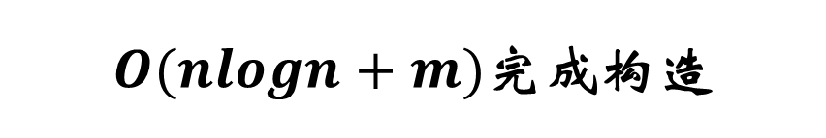
具体实现：
选手1
0WA
选手2
0WA
选手3
0WA
选手1
0WA
选手2
0WA
选手3
0WA
选手3
3WA
选手2
2WA
选手1
2WA
 | 罚时=x
选手1 | 3AC | 2WA
选手2 | 3AC | 2WA
选手3 | 3AC | 3WA
每人过了${ac}_{i}$题，吃了$wa_{i}$发罚时
$O(nlogn+m)$完成构造
给一种聪明的安排方式
让最多人A完最后一题时为第一名

